Slide 1
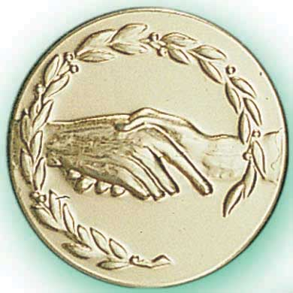
Людяність у безодні пекла. Праведники народів світу.

Slide 2
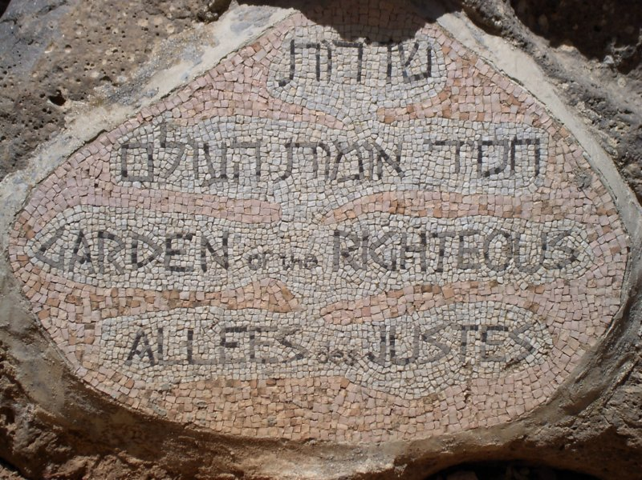
Праведники народів світу - неєвреї, рятували євреїв у роки нацистської окупації Європи ризикуючи при цьому власним життям

Slide 3
Звання Праведника світу присуджується при відповідності наступним критеріям :
Активну участь у порятунку одного або декількох євреїв від небезпеки негайного знищення або депортацію в табори смерті.
Спаситель усвідомлював і мав на увазі саме порятунок єврея.
Дії рятівника були мотивовані отриманням грошової винагороди або іншої компенсації , як , наприклад , перехід спасаемого в іншу віру , усиновлення дитини і т. д. , і якщо він брав гроші , то лише для того , щоб забезпечити успіх порятунку , а не з метою збагачення.
Існувала реальна небезпека для рятував і його близьких. В особливих випадках приймається до уваги економічне та суспільне благополуччя рятівника .
Все вищезазначене підтверджується свідоцтвами вижили , тих , кому було надано допомогу , або наявністю відповідних документів, що підтверджують факт порятунку і його обставини.

Slide 4
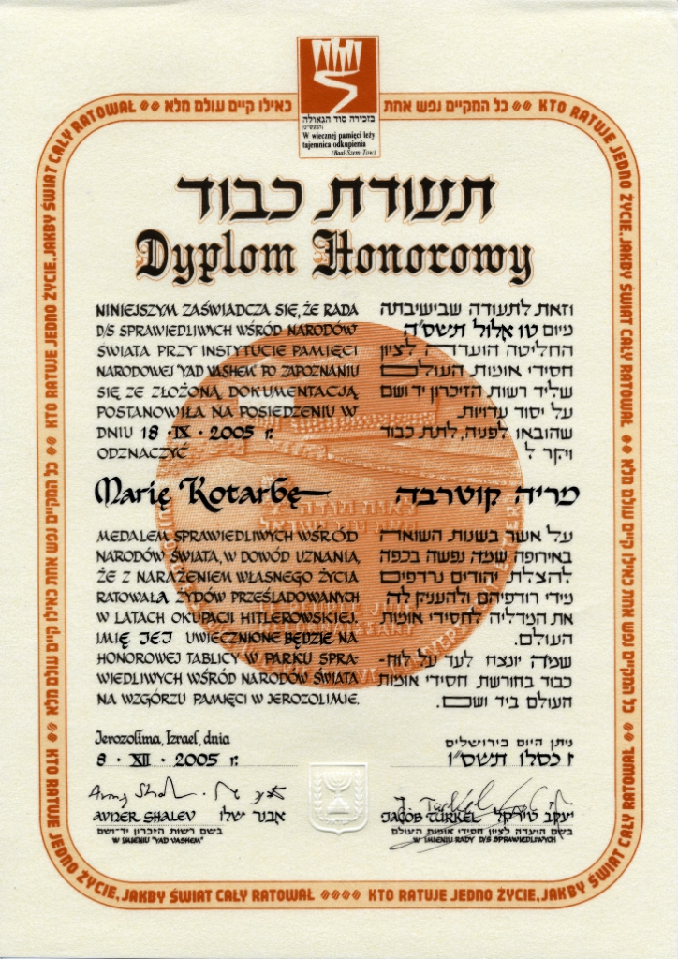
Диплом праведника народів світу

Slide 5
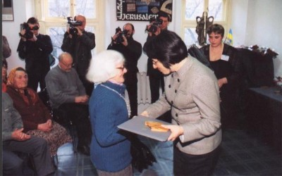
Десятки тисяч людей брали участь у порятунку євреїв, незважаючи на те, що нацисти погрожували смертю за будь-яку допомогу євреям. Звання Праведників народів світу удостоєні 11 українців

Slide 6
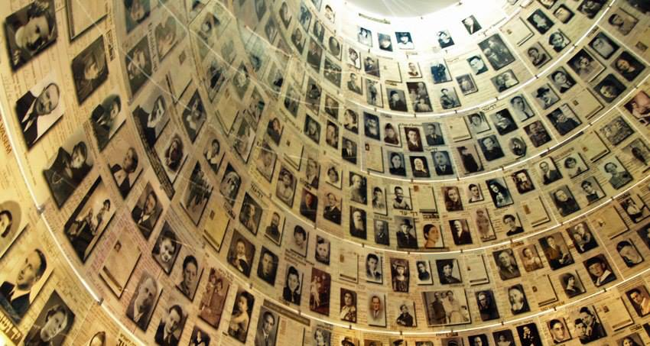
На 1 січня 2013 Яд ва-Шем визнав праведниками світу 24 811 чоловік

Slide 7
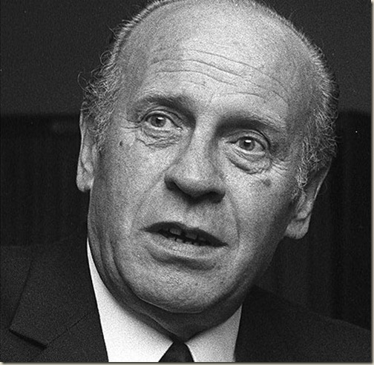
В окремих випадках для допомоги євреям свої можливості використали високопоставлені німці. З цих рятівників найбільш відомий Оскар Шиндлер - німецький бізнесмен, який врятував понад тисячу євреїв з табору Плашув, влаштувавши їх працювати на свою фабрику.

Slide 8
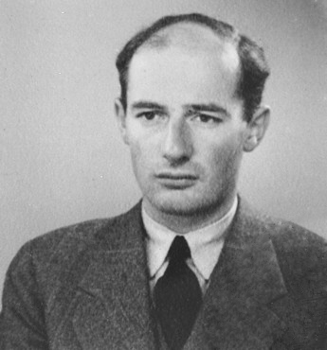
Рауль Валленберг - шведський дипломат, який врятував життя десятків тисяч угорських євреїв у період Голокосту.

Slide 9
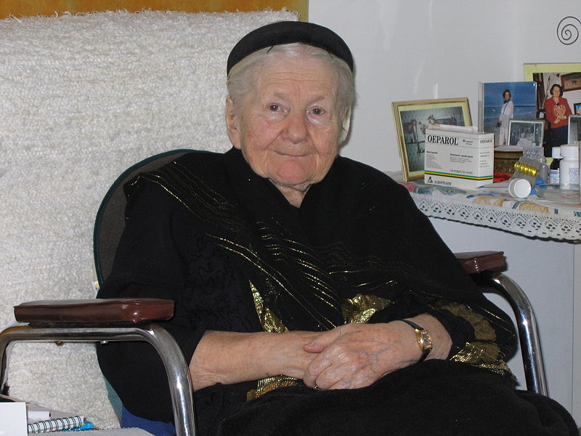
Ірена Сендлер - Часто відвідувала Варшавське гетто, де стежила за хворими дітьми. Під цим прикриттям вона і її товариші вивезли з гетто 2500 дітей.

